Slide 9
Ё
ЁЖ

Slide 12
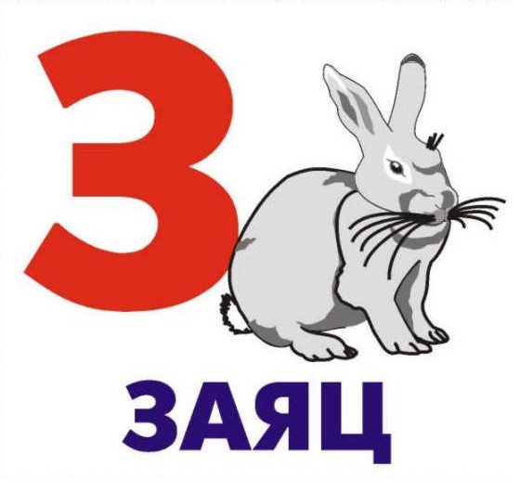

Slide 14
Й
ЙОГ

